Slide 1
Fra tradisjonell statistikk til machine learning
Max Korbmacher
19. Mars 2024

Slide 2
Hva videoen innholder
Definisjoner
Kort oversikt over tradisjonell statistikk
Historie
Grunnantagelser
Anvendelse og eksempler
Kort oversikt over machine learning
Formål
Fordeler og ulemper

Slide 3
Hva er statistikk og Machine learning?
Statistikk er et vitenskapelig felt innen matematikk som omhandler data (innsamling, analyse, interpretasjon og presentasjon)
Ofte omtalt som metodene/enkle statistiske tester vi bruker innen vitenskap, men det er mer enn det
Machine learning er anvendt statistikk. Her prøver man spesifisk å bygge matematiske modeller / algoritmer utifra treningsdata som skal generaliseres til test data

Slide 4
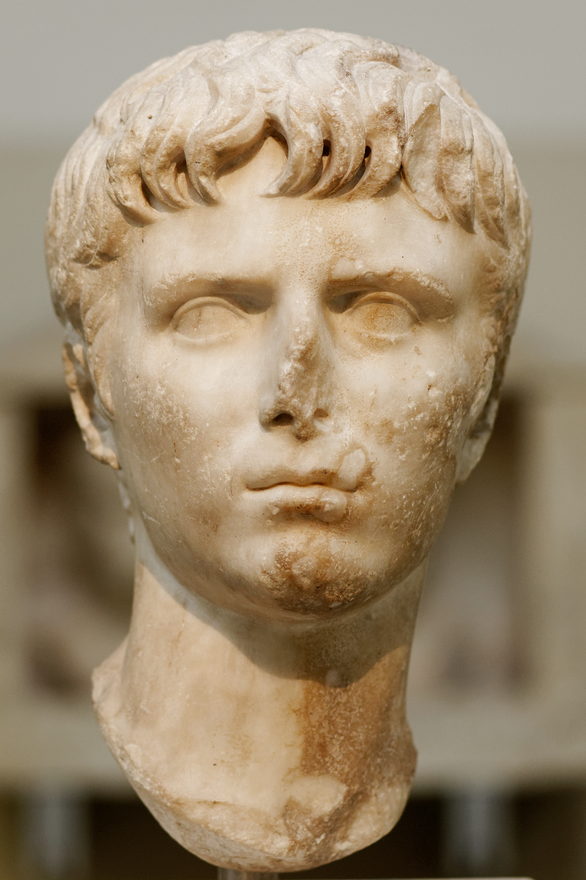
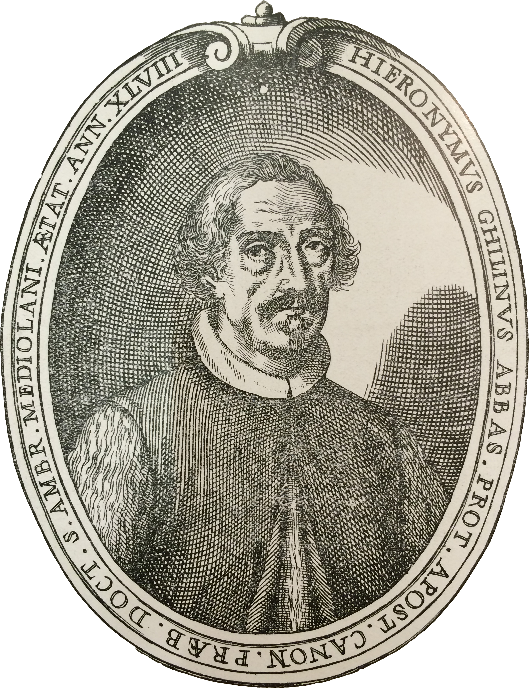
Tradisjonell statistikk: Historie
Ordet går tilbake til 1589, nevnt første gang av italieneren Girolamo Ghilini i sammenhengen med hans forskning
Konseptet finnes fra før: vi samler inn data (empiri) for å kunne lære oss noe om verden og fenomenene i verden (feks krigsstats i Hellas, økonomi i Roma)
Vi bryter det som skjer / vi ønsker å vite i mindre deler (fenomener)
Fenomenene kan vi undersøke med konkrete data (ikke bare antagelser / semantikk)
Julius Cesar
Girolamo Ghilini

Slide 5
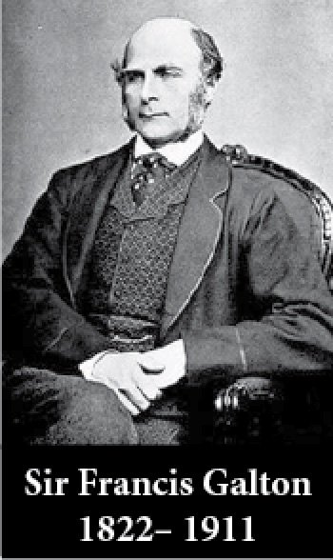
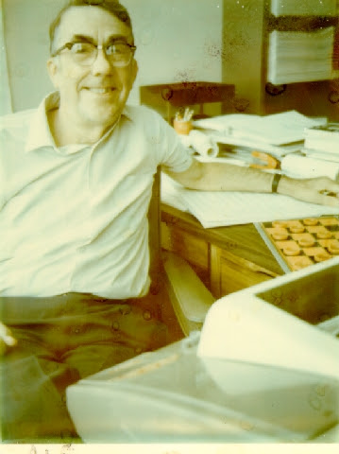
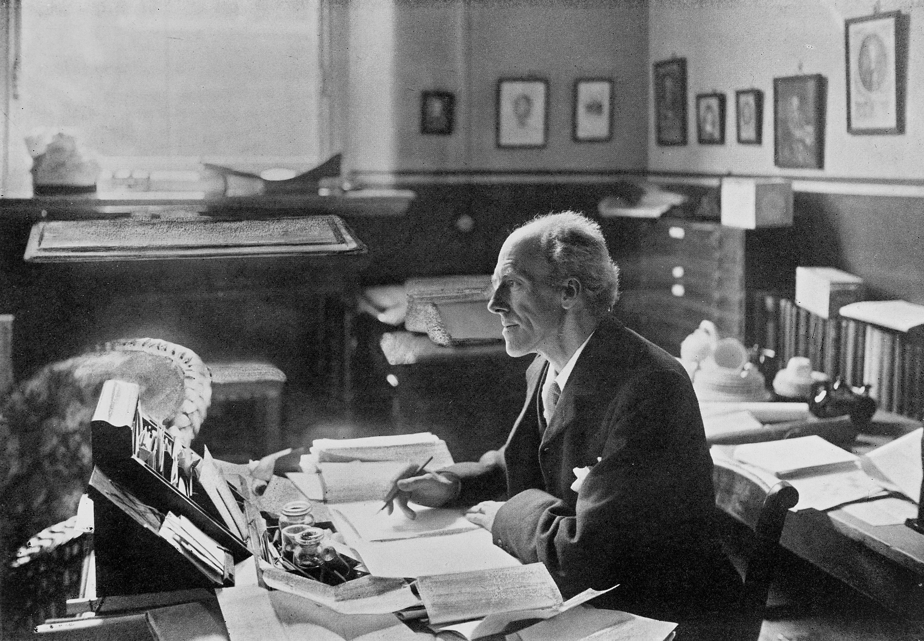
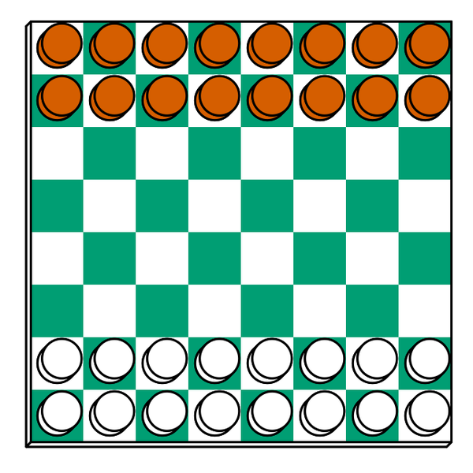
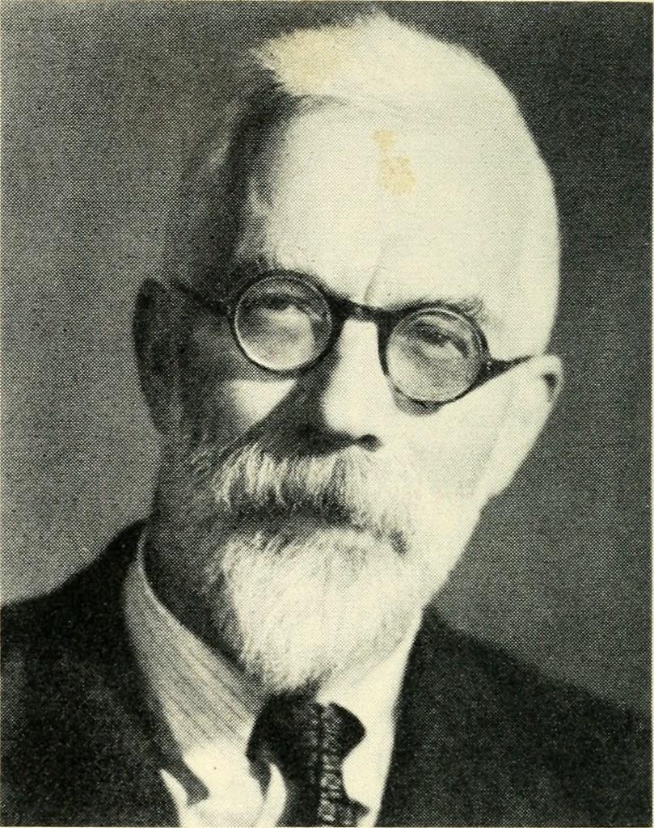
Historie
Statistikk i vitenskap: sein implementering (1800-tallet)
Mange vitenskapsretninger ble dermed etablert eller formalisert denne tiden (særlig sosialvitenskap som sosiologi, psykologi)
Stor utvikling ila de siste 200 år, noen godbiter
Bayes theorem (Laplace, 1749-1827)
Korrelasjonskoeffisient (Pearson, 1880s / generell ide: Galton)
Hypothesetesting (Pearson, 1900)
Verdien i å bruke medianen (Galton, 1907)
Ki-kvadrat (Pearson, 1901)
Z- og F-distribusjon, signifikansnivå (p<0.05; Fisher, 1925)
...
Machine learning: starten er avhengig av hvordan man definerer termen
Kan dateres til 1950-tallet: Samuel (IBM) data som spiller checkers
Samuel
Pearson
Fisher

Slide 6
Grunnantagelser innen statistikk
Det finnes mange antagelser man gjør innen statistikk for å få meningsfulle resultater
Det handler på den ene siden om matematiske antagelser og på den andre siden om interpretasjonen
Et av de viktigste teoremene for modern statistikk og kanskje matematikk er det sentrale limit teoremet / central limit theorem
Andre ofte brukte antagelser: normalitet, linearitet, ekvivalens av varians

Slide 7
I praksisen
Sentral limit theorem, normalitet, linearitet, ekvivalens av varians

Slide 8
Semantiske antagelser
Vi ønsker å finne ut av kausalitet
Vi bruker ofte korrelasjon
Vi uttrykker slik i hva vi kaller for modeller

Slide 9
Anvendelser og eksempler av tradisjonell statistikk
Gruppeforskjeller
Er menn høyere enn kvinner?
Er helsen (feks målt ved blodtrykk) bedre etter å ta medikament A eller B?
Sammengenger
Finnes det en sammenheng mellom høyde/vekst og kalorierinntak som barn?
Finnes det en sammenheng mellom blodtrykk og vekt?
Disse sammenhengene og forskjellene er vanlighvis ikke bivariate men kompleksere
For å takkle det kan inkludere flere variabler (kontrollvariabler eller kovariater)

Slide 10
Machine learning: formål
Analysere komplekse dataer
Enkle (tradisjonelle) statistiske tester gir ikke tydelige svar lengere, feks pga
Sammenhengene mellom prediktorene (uavhengige/forklarenede variabler)
Ikke lineare sammengenger
Underfitting, …
Forestill deg at alle helsedataer i Norge skal brukes til å finne ut av hva som utgjør god helse
Viktig spørsmål som ikke har blitt besvart enda
Besvarelsen vil bli vanskelig med tradisjonell statistikk

Slide 11
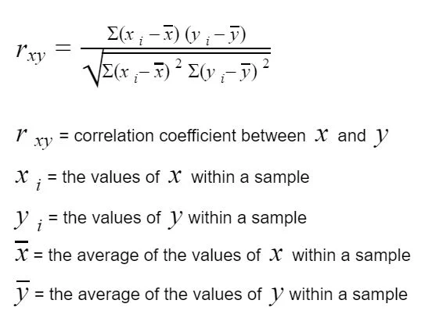
Hvordan Fungerer machine Learning?
Istedenfor å bruke enkle/tradisjonelle statistiske test algoritmer (som korrelasjonen til høyre), blir algoritmene kompleksere og iterative
Iterativt kaller vi da for læring
Istedenfor å beregne en enkel sammenheng som i korrelasjonseksempelet vil algoritmen prøve mange forskjellige kombinasjoner av variabler. Målet er å redusere feil i prediksjonene.

Slide 12
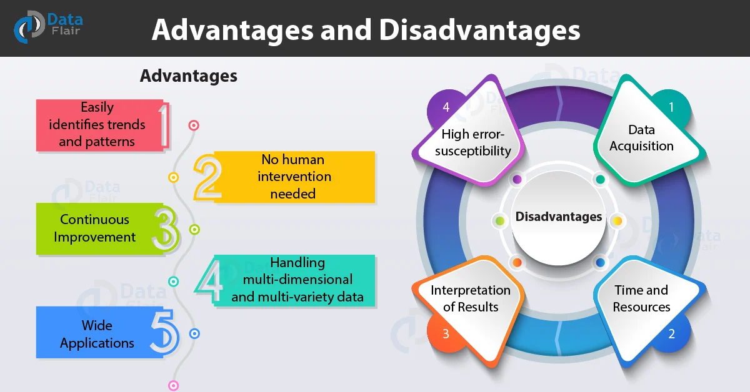
Fordeler og ulemper

Slide 13
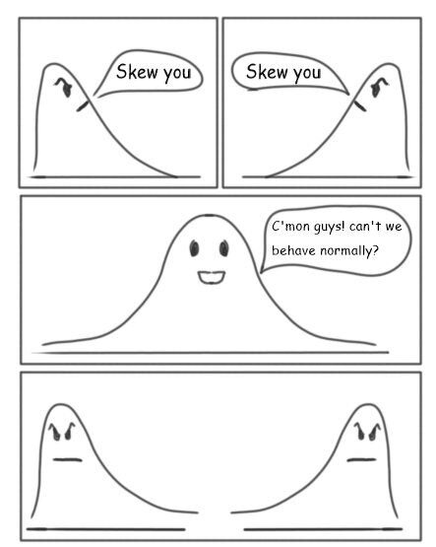
Takk for oppmerksomheten!

